Slide 1
第九讲 组合数学 上

Slide 2
组合数学是一门古老的学科。计算机出现以后，由于离散对象的处理是计算机科学的核心，研究离散对象的组合数学得到迅猛发展。
Notes:
起点低，难度高，技巧强
对小学生而言，群环域
大家不要以为小学数学很简单组合
数字游戏 3141592,31,28,31,30,31,30,31,31,30，

Slide 3
本讲提要
排列与组合

Slide 4
1 组合数学概述
幻方问题
1977年美国旅行者1号、2号宇宙飞船就带上了幻方以作为人类智慧的信号。
2200BC
15世纪
1 15 14 4
12 6 7 9
8 10 11 5
13 3 2 16
４ 阶 幻 方
神 农 幻 方
Notes:
幻方（Magic Square）是一种将数字安排在正方形格子中，使每行、列和对角线上的数字和都相等的方法。

Slide 5
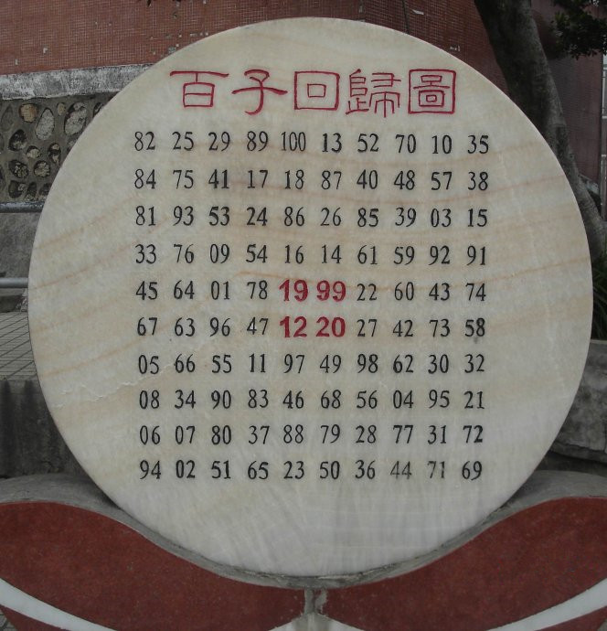
1 组合数学概述 (续)
Notes:
10*10：百子回归碑是一幅十阶幻方，中央四数连读即“ 1999 · 12 · 20 ”，标示澳门回归日； 《百子回归图》10×10共100个格子，每个格子内填上1至100，使每行、每列的十个数之和分别为505，两条对角线上十个数字之和也分别为505

Slide 6
2 排列与组合
加法法则与乘法法则
加法法则：设A和B是两类不同的事件，若事件A有m种产生方式，事件B有n种产生方式，则“事件A或事件B”有m+n种产生方式。
乘法法则：设A和B是两类不同的事件，若事件A有m种产生方式，事件B有n种产生方式，则“事件A与事件B”有mn种产生方式。

Slide 7

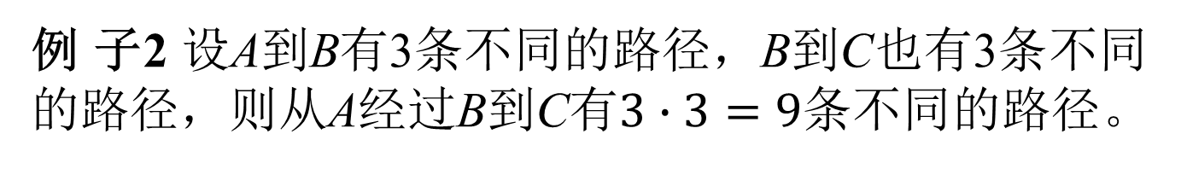
2 排列与组合（续）
例子1 一个学生想选修一门数学课程或一门生物课程，但两者不同时选，如果学校开有4门数学课程和3门生物课程，则该学生可以有7种不同的选课方式。
例 子2 设A到B有3条不同的路径，B到C也有3条不同的路径，则从A经过B到C有$3∙3=9$条不同的路径。
例子3 比10000小且数字中含有1的正整数个数?

Slide 8
2 排列与组合（续）
本小节将解决如下问题：
不允许重复的排列、不允许重复的组合
允许重复的排列、允许重复的组合
（不）可辨别的物体放入（不）可辨别的盒子
母函数与指数母函数将解决：
有重复且重复有限制的组合
有重复且重复有限制的排列

Slide 9
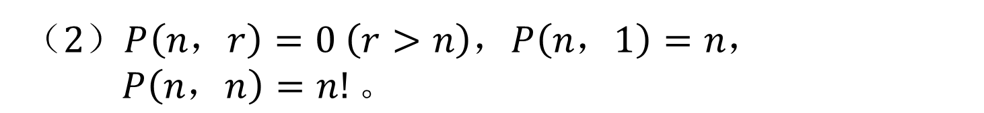
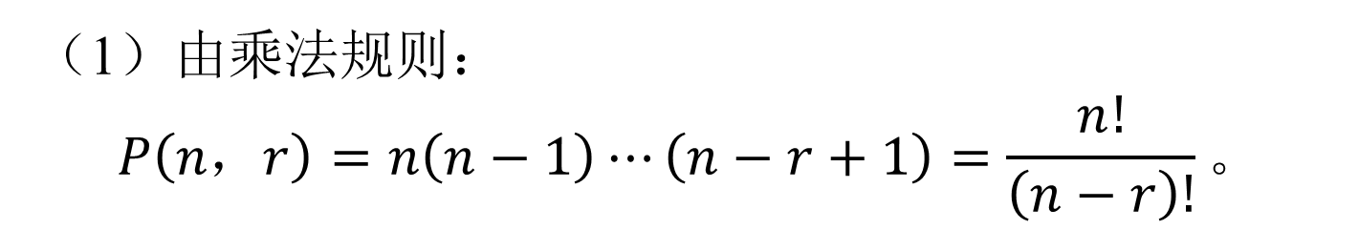
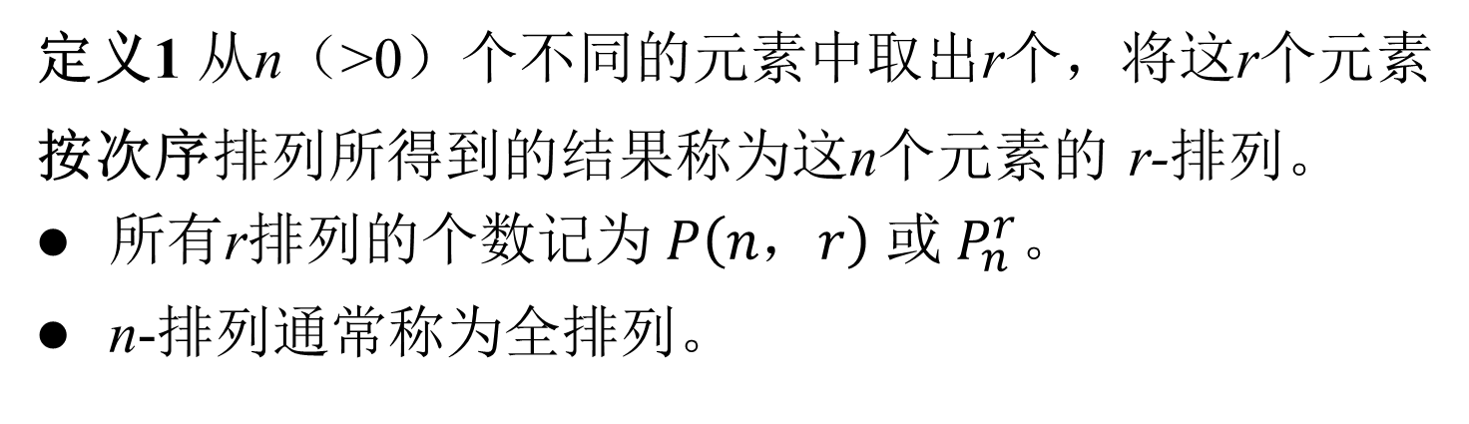
2 排列与组合（续）
不允许重复
定义1 从n（>0）个不同的元素中取出r个，将这r个元素
按次序排列所得到的结果称为这n个元素的 r-排列。
所有r排列的个数记为$P\left(n，r\right)$或$P_{n}^{r}$。
n-排列通常称为全排列。
（1）由乘法规则：
$$P\left(n，r\right)=n\left(n−1\right)⋯\left(n−r+1\right)=\frac{n!}{\left(n−r\right)!}。$$
（$2）P\left(n，r\right)=0 \left(r>n\right)，P\left(n，1\right)=n，$
$P\left(n，n\right)=n!。$

Slide 10
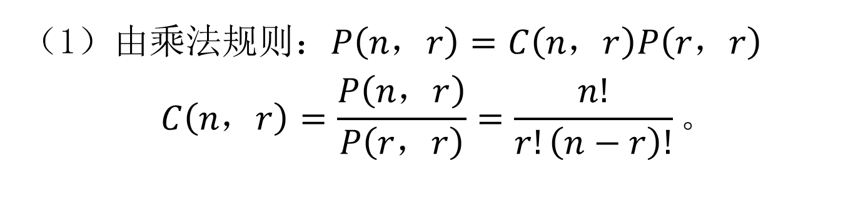
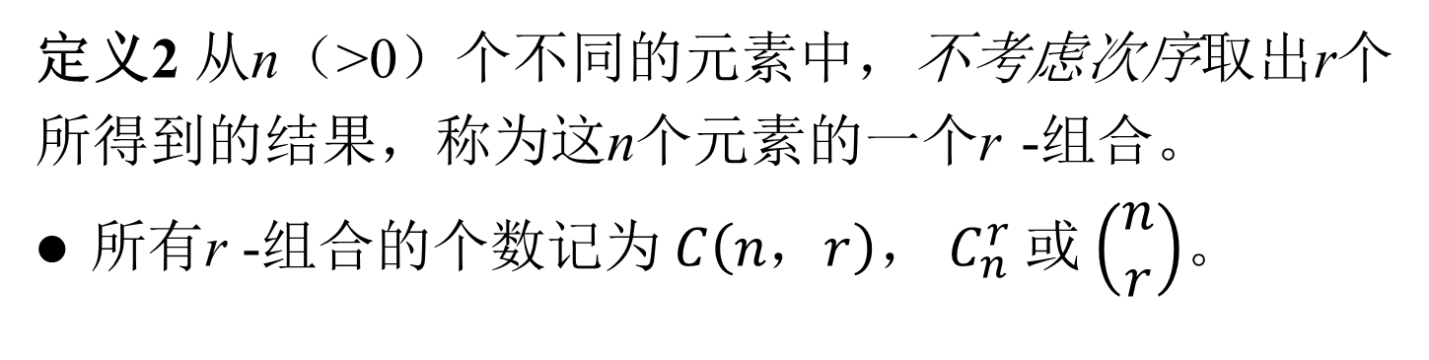
2 排列与组合（续）
定义2 从n（>0）个不同的元素中，不考虑次序取出r个
所得到的结果，称为这n个元素的一个r -组合。
所有r -组合的个数记为$C\left(n，r\right)， C_{n}^{r}$或$\left(\begin{matrix}n \\ r\end{matrix}\right)$。
（1）由乘法规则：$P\left(n，r\right)=C\left(n，r\right)P\left(r，r\right)$
$$C\left(n，r\right)=\frac{P\left(n，r\right)}{P\left(r，r\right)}=\frac{n!}{r!\left(n−r\right)!}。$$
（2）$C_{n}^{0}=1， C_{n}^{n}=1。$

Slide 11
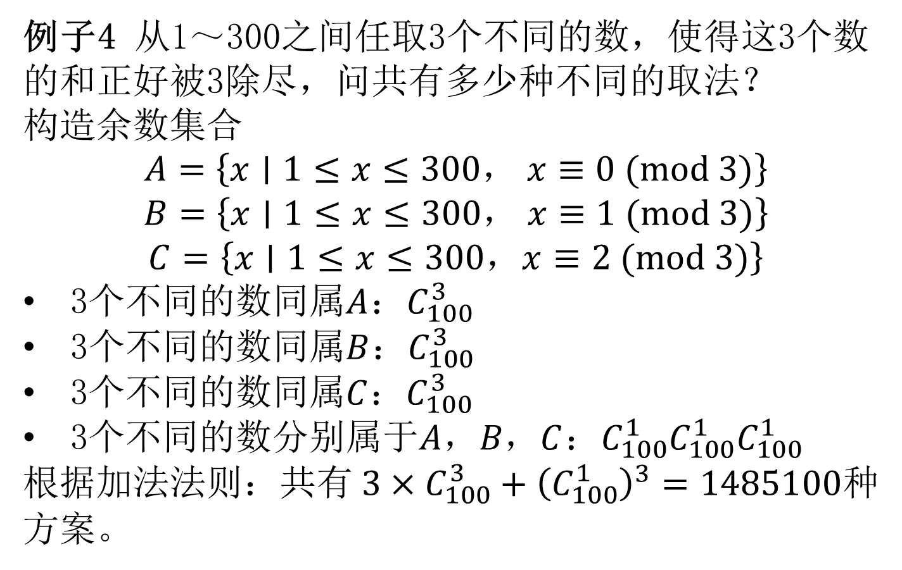
2 排列与组合（续）
例子4 从1～300之间任取3个不同的数，使得这3个数的和正好被3除尽，问共有多少种不同的取法？
构造余数集合
$$A=\left\{x∣1≤x≤300， x≡0 (mod 3)\right\}$$
$$B=\left\{x∣1≤x≤300， x≡1 (mod 3)\right\}$$
$$C=\left\{x∣1≤x≤300，x≡2 (mod 3)\right\}$$
3个不同的数同属$A$：$C_{100}^{3}$
3个不同的数同属$B$：$C_{100}^{3}$
3个不同的数同属$C$：$C_{100}^{3}$
3个不同的数分别属于$A，B，C$：$C_{100}^{1}C_{100}^{1}C_{100}^{1}$
根据加法法则：共有$3×C_{100}^{3}+{\left(C_{100}^{1}\right)}^{3}=1485100$种方案。

Slide 12
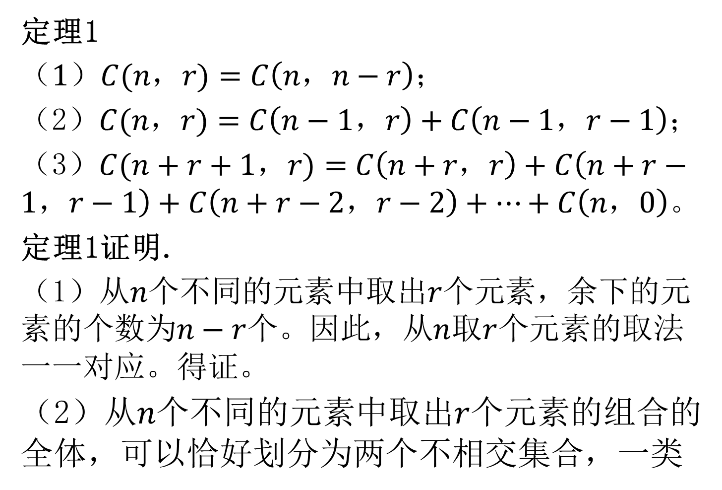
2 排列与组合（续）
定理1
（1）$C(n，r)=$ $C\left(n，n−r\right)；$
（2）$C(n，r)=$ $C\left(n−1，r\right)+C\left(n−1，r−1\right)；$
（3）$C(n+r+1，r)=$ $C\left(n+r，r\right)+C\left(n+r−1，r−1\right)+C\left(n+r−2，r−2\right)+⋯+C\left(n，0\right)。$
定理1证明.
（1）从$n$个不同的元素中取出$r$个元素，余下的元素的个数为$n−r$个。因此，从$n$取$r$个元素的取法一一对应。得证。
（2）从$n$个不同的元素中取出$r$个元素的组合的全体，可以恰好划分为两个不相交集合，一类

Slide 13
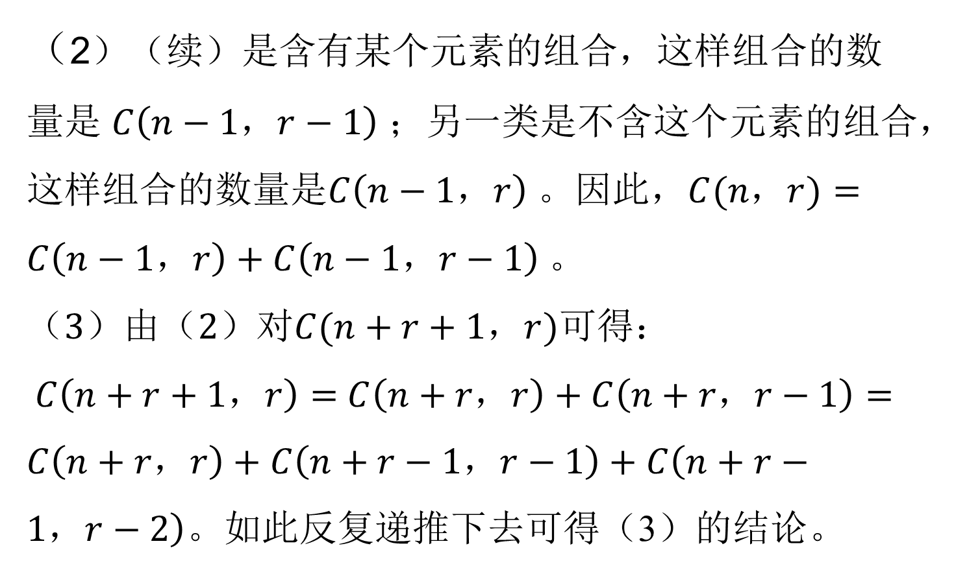
2 排列与组合（续）
（2）（续）是含有某个元素的组合，这样组合的数量是$C\left(n−1，r−1\right)$；另一类是不含这个元素的组合，这样组合的数量是$C\left(n−1，r\right)$。因此，$C(n，r)=$ $C\left(n−1，r\right)+C\left(n−1，r−1\right)$。
（3）由（2）对$C(n+r+1，r)$可得：
$C\left(n+r+1，r\right)=$ $C\left(n+r，r\right)+C\left(n+r，r−1\right)=$ $C\left(n+r，r\right)+C\left(n+r−1，r−1\right)+C\left(n+r−1，r−2\right)$。如此反复递推下去可得（3）的结论。

Slide 14
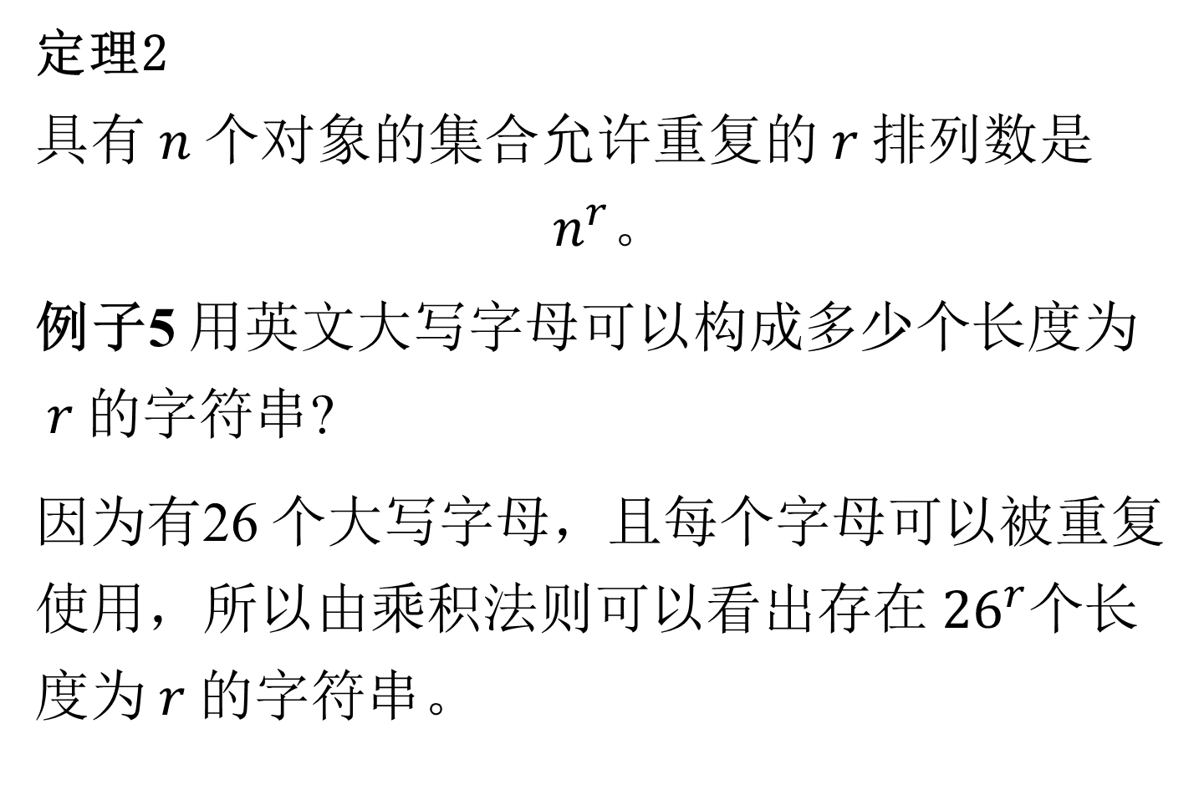
2 排列与组合（续）
定理2
具有$n$个对象的集合允许重复的$r$排列数是
$$n^{r}。$$
例子5 用英文大写字母可以构成多少个长度为$r$的字符串?
因为有26 个大写字母，且每个字母可以被重复使用，所以由乘积法则可以看出存在${26}^{r}$个长度为$r$的字符串。

Slide 15
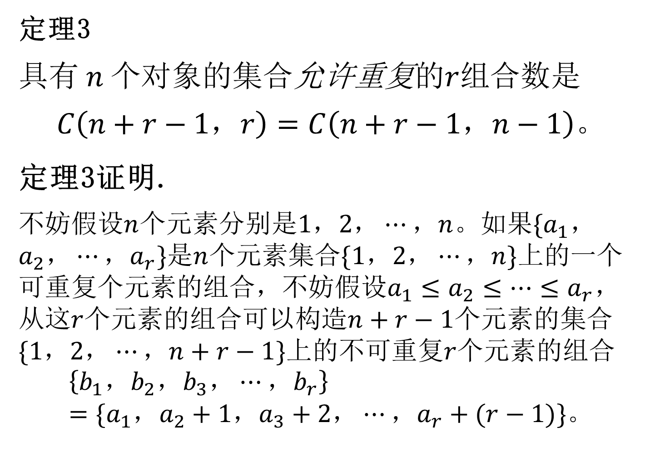
2 排列与组合（续）
定理3
具有$n$个对象的集合允许重复的$r$组合数是
$$C\left(n+r−1，r\right)=C\left(n+r−1，n−1\right)。$$
定理3证明.
不妨假设$n$个元素分别是$1，2，⋯，n$。如果$\{a_{1}，a_{2}，⋯{，a}_{r}\}$是$n$个元素集合$\{1，2，⋯，n\}$上的一个可重复个元素的组合，不妨假设$a_{1}≤a_{2}≤⋯{≤a}_{r}$，从这$r$个元素的组合可以构造$n+r−1$个元素的集合$\{1，2，⋯，n+r−1\}$上的不可重复$r$个元素的组合
$$\left\{b_{1}，b_{2}，b_{3}，⋯{，b}_{r}\right\}=\{a_{1}，a_{2}+1，a_{3}+2，⋯{，a}_{r}+(r−1)\}。$$

Slide 16
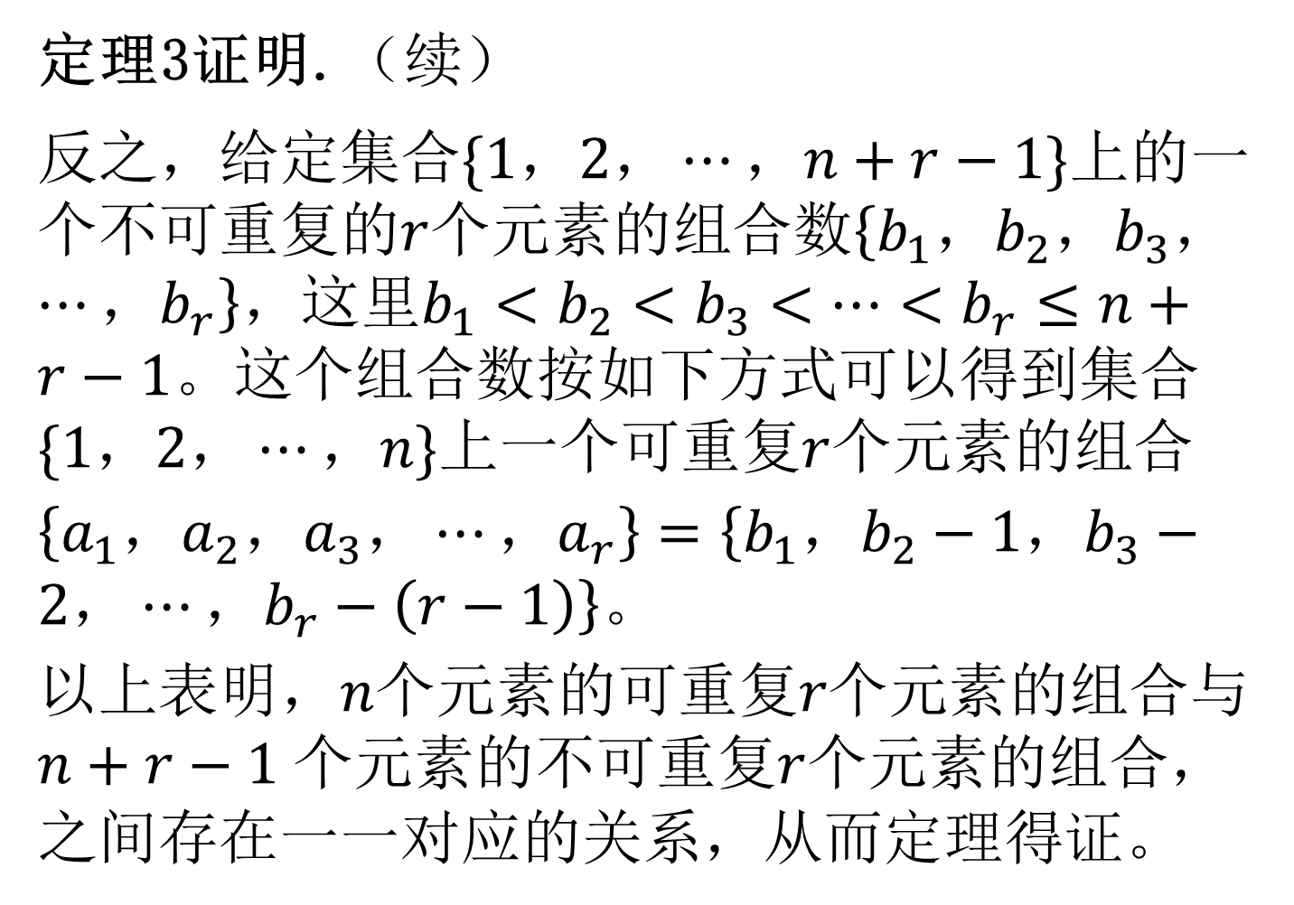
2 排列与组合（续）
定理3证明.（续）
反之，给定集合$\{1，2，⋯，n+r−1\}$上的一个不可重复的$r$个元素的组合数$\left\{b_{1}，b_{2}，b_{3}，⋯{，b}_{r}\right\}，$这里$b_{1}<b_{2}<b_{3}<⋯{<b}_{r}$ $≤$ $n+r−1$。这个组合数按如下方式可以得到集合$\{1，2，⋯，n\}$上一个可重复$r$个元素的组合
$\left\{a_{1}，a_{2}，a_{3}，⋯{，a}_{r}\right\}=\left\{b_{1}，b_{2}−1{，b}_{3}−2，⋯{，b}_{r}−\left(r−1\right)\right\}$。
以上表明，$n$个元素的$可重复r$个元素的组合与$n+r−1$个元素的不可重复$r$个元素的组合，之间存在一一对应的关系，从而定理得证。

Slide 17
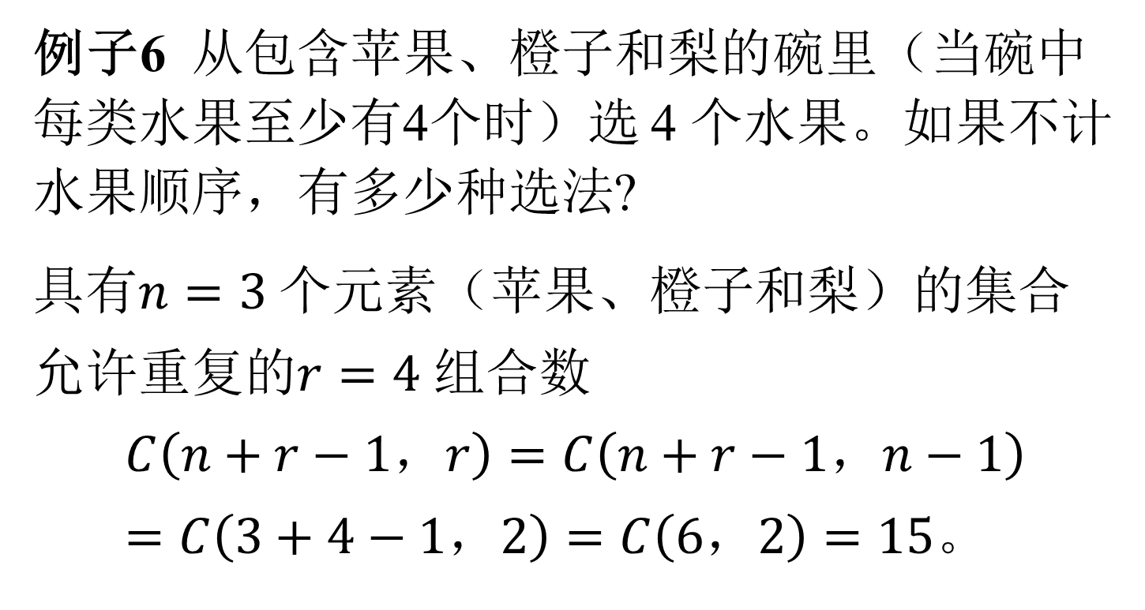
2 排列与组合（续）
例子6 从包含苹果、橙子和梨的碗里（当碗中每类水果至少有4个时）选 4 个水果。如果不计水果顺序，有多少种选法?
具有$n=3$个元素（苹果、橙子和梨）的集合允许重复的$r=4$组合数
$$C\left(n+r−1，r\right)=C\left(n+r−1，n−1\right)=C\left(3+4−1，2\right)=C\left(6，2\right)=15。$$
Notes:
17

Slide 18
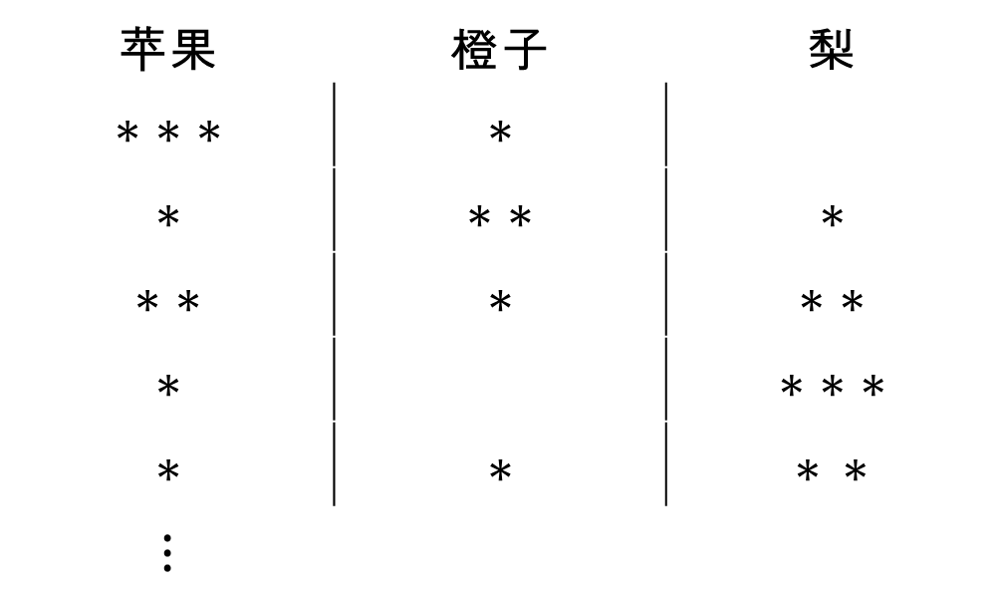
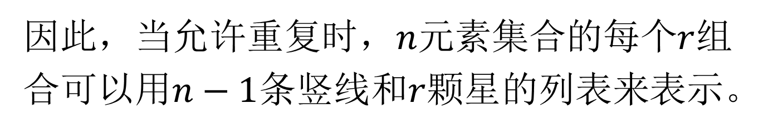
2 排列与组合（续）
苹果 | 橙子 | 梨
因此，当允许重复时，$n$元素集合的每个$r$组合可以用$n−1$条竖线和$r$颗星的列表来表示。
Notes:
18

Slide 19
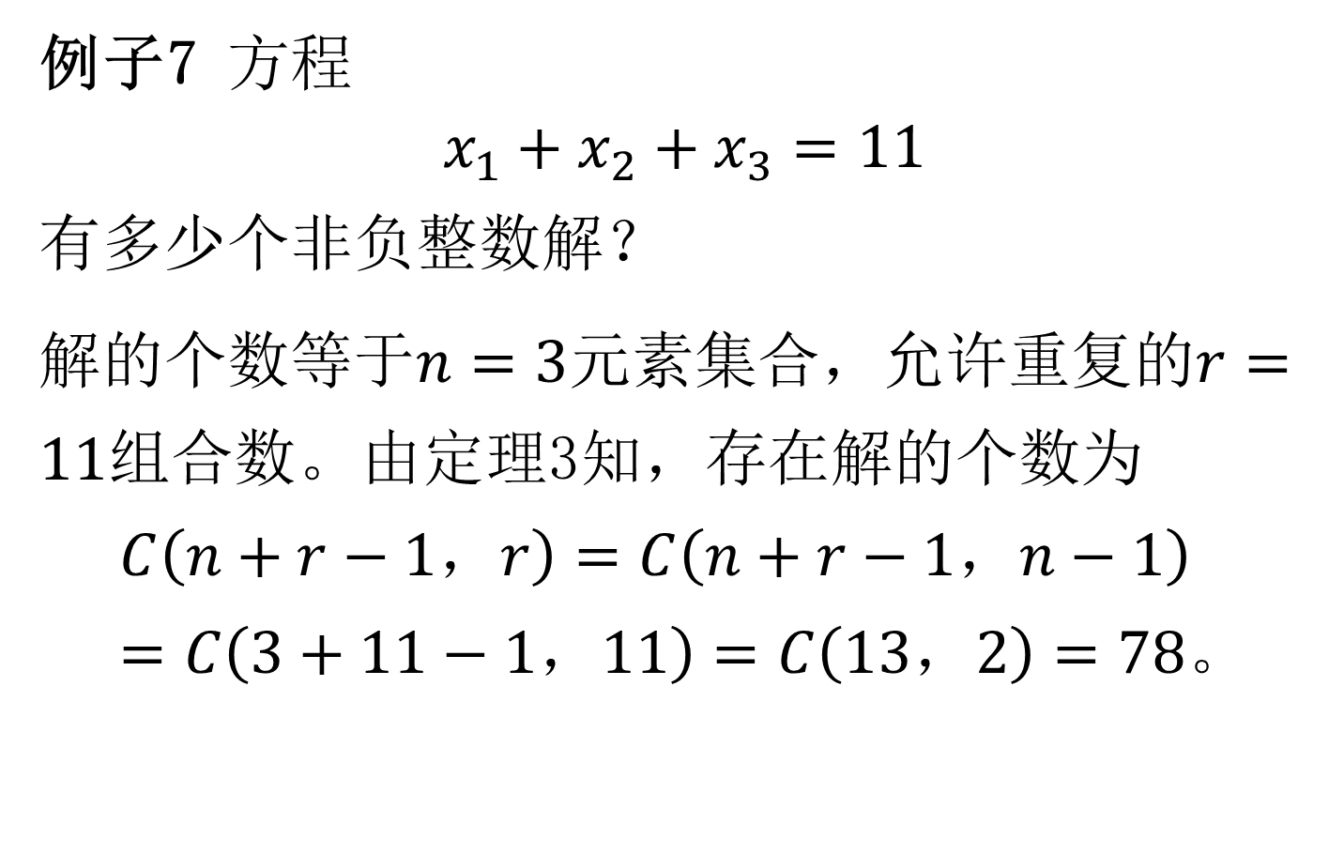
2 排列与组合（续）
例子7 方程
$$x_{1}+x_{2}+x_{3}=11$$
有多少个非负整数解？
解的个数等于$n=3$元素集合，允许重复的$r=11$组合数。由定理3知，存在解的个数为
$$C\left(n+r−1，r\right)=C\left(n+r−1，n−1\right)=C\left(3+11−1，11\right)=C\left(13，2\right)=78。$$

Slide 20
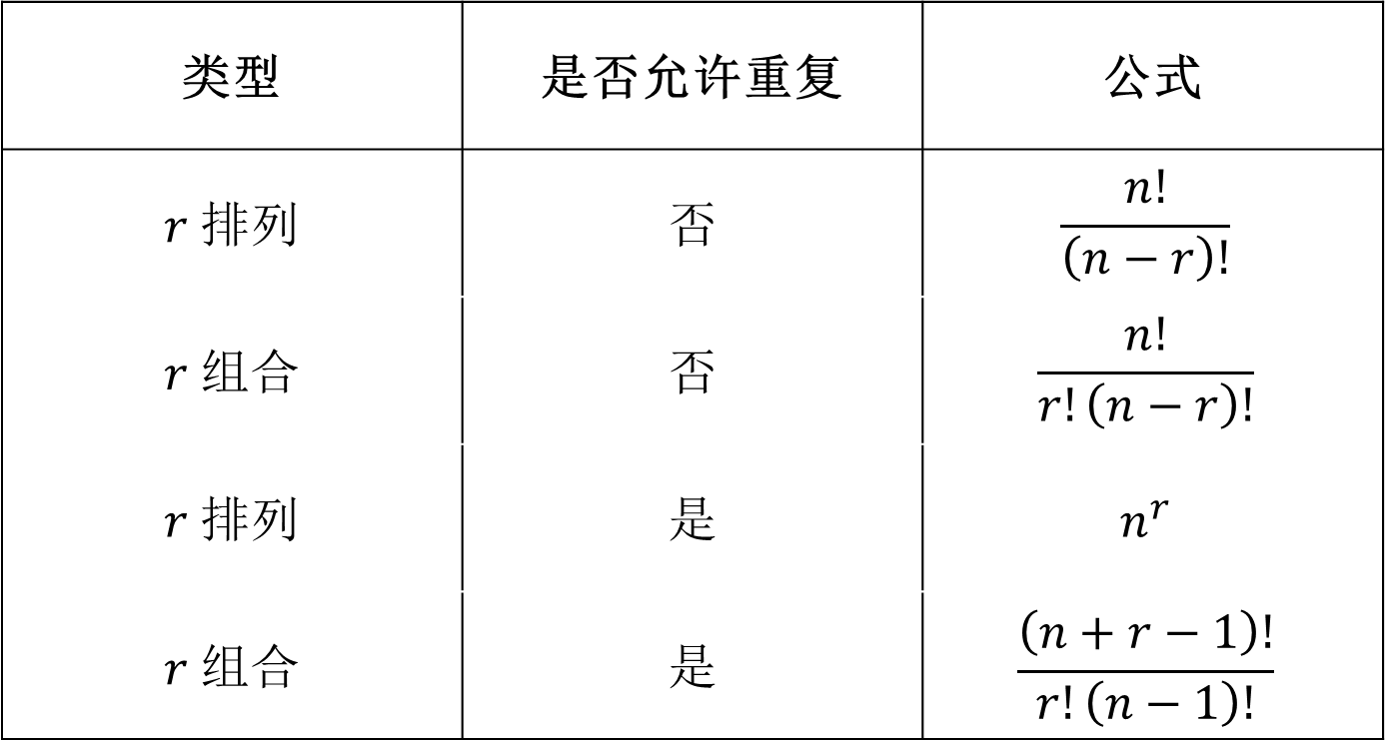
2 排列与组合（续）
允许和不允许重复的组合与排列
类型 | 是否允许重复 | 公式
$r$排列 | 否 | $$\frac{n!}{\left(n−r\right)!}$$
$r$组合 | 否 | $$\frac{n!}{r!\left(n−r\right)!}$$
$r$排列 | 是 | $$n^{r}$$
$r$组合 | 是 | $$\frac{\left(n+r−1\right)!}{r!\left(n−1\right)!}$$

Slide 21
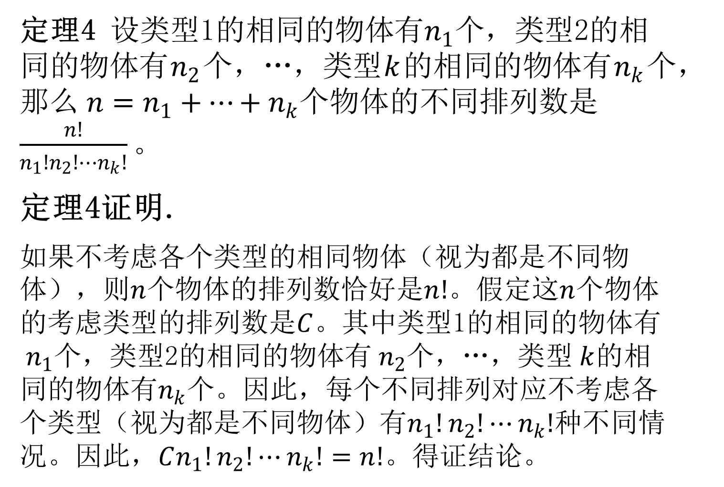
2 排列与组合（续）
定理4 设类型1的相同的物体有$n_{1}$个，类型2的相同的物体有$n_{2}$个，…，类型$k$的相同的物体有$n_{k}$个，那么$n=n_{1}+⋯+n_{k}$个物体的不同排列数是 $\frac{n!}{n_{1}!n_{2}!⋯n_{k}!}。$
定理4证明.
如果不考虑各个类型的相同物体（视为都是不同物体），则$n$个物体的排列数恰好是$n!$。假定这$n$个物体的考虑类型的排列数是$C$。其中类型1的相同的物体有$n_{1}$个，类型2的相同的物体有$n_{2}$个，…，类型$k$的相同的物体有$n_{k}$个$。$因此，每个不同排列对应不考虑各个类型（视为都是不同物体）有$n_{1}!n_{2}!⋯n_{k}!$种不同情况。因此，$Cn_{1}!n_{2}!⋯n_{k}!=n!$。得证结论。

Slide 22
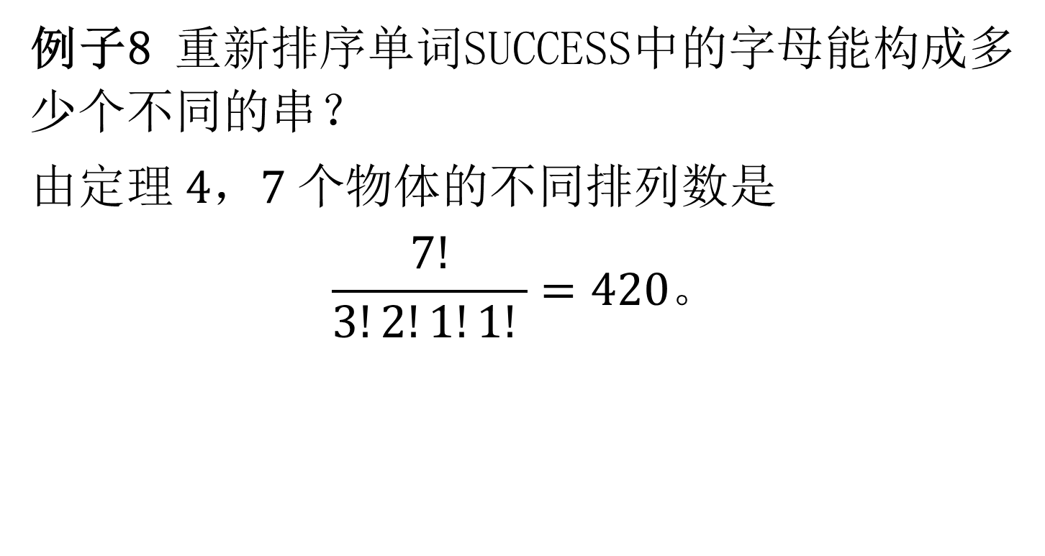
2 排列与组合（续）
例子8 重新排序单词SUCCESS中的字母能构成多少个不同的串？
由定理$4，7 个物体\text{的不同排列数是}$
$$\frac{7!}{3!2!1!1! }=420。$$

Slide 23
2 排列与组合（续）
物体放入盒子问题
把物体放入盒子
可辨别的物体与可辨别的盒子
不可辨别的物体与可辨别的盒子
可辨别的物体与不可辨别的盒子
不可辨别的物体与不可辨别的盒子
容易计算
不容易计算

Slide 24
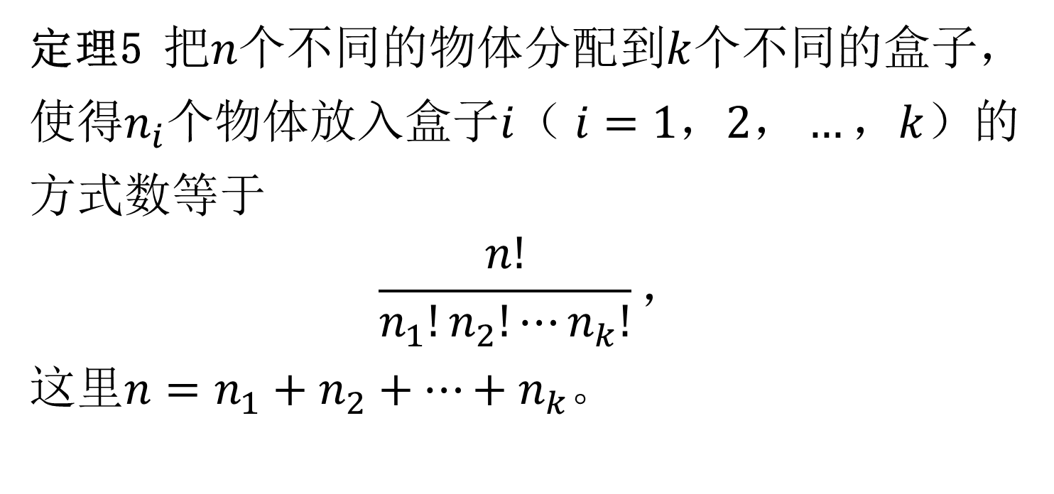
2 排列与组合（续）
把物体放入盒子
可辨别的物体与可辨别的盒子
定理5 把$n$个不同的物体分配到$k$个不同的盒子，使得$n_{i}$个物体放入盒子$i$（$i=1，2，…，k$）的方式数等于
$$\frac{n!}{n_{1}!n_{2}!⋯n_{k}!}，$$
这里$n=n_{1}+n_{2}+⋯+n_{k}$。

Slide 25
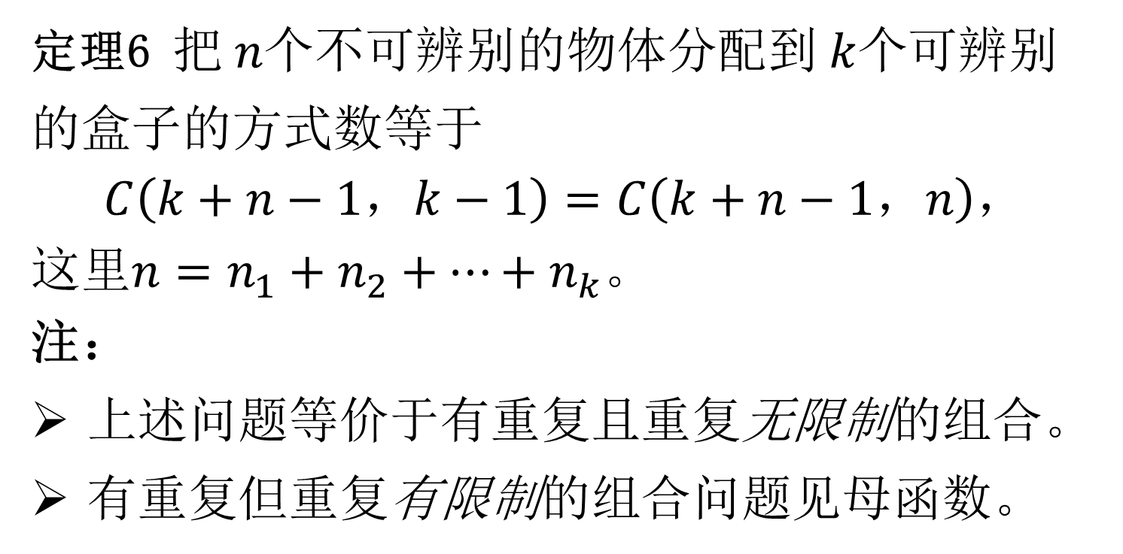
2 排列与组合（续）
把物体放入盒子
不可辨别的物体与可辨别的盒子
定理6 把$n$个不可辨别的物体分配到$k$个可辨别的盒子的方式数等于
$$C\left(k+n−1，k−1\right)=C\left(k+n−1，n\right)，$$
这里$n=n_{1}+n_{2}+⋯+n_{k}$。
注：
上述问题等价于有重复且重复无限制的组合。
有重复但重复有限制的组合问题见母函数。

Slide 26
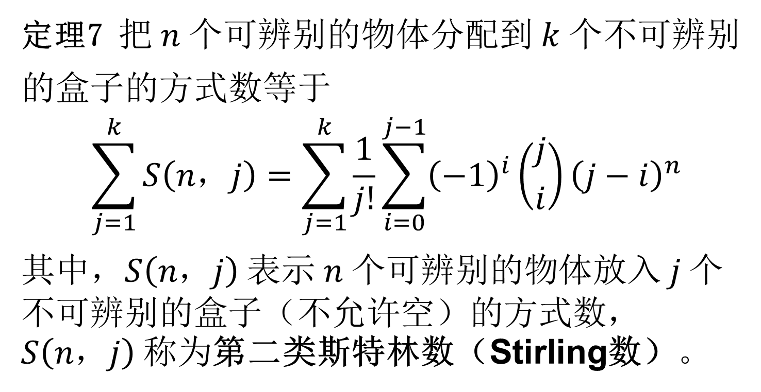
2 排列与组合（续）
把物体放入盒子
可辨别的物体与不可辨别的盒子
定理7 把$n$个可辨别的物体分配到$k$个不可辨别的盒子的方式数等于
$$\sum_{j=1}^{k}{S\left(n，j\right)}=\sum_{j=1}^{k}{\frac{1}{j!}}\sum_{i=0}^{j−1}{{\left(−1\right)}^{i}\left({j \atop i}\right){\left(j−i\right)}^{n}}$$
其中，$S\left(n，j\right)$表示$n$个可辨别的物体放入$j$个不可辨别的盒子（不允许空）的方式数，$S\left(n，j\right)$称为第二类斯特林数（Stirling数）。

Slide 27
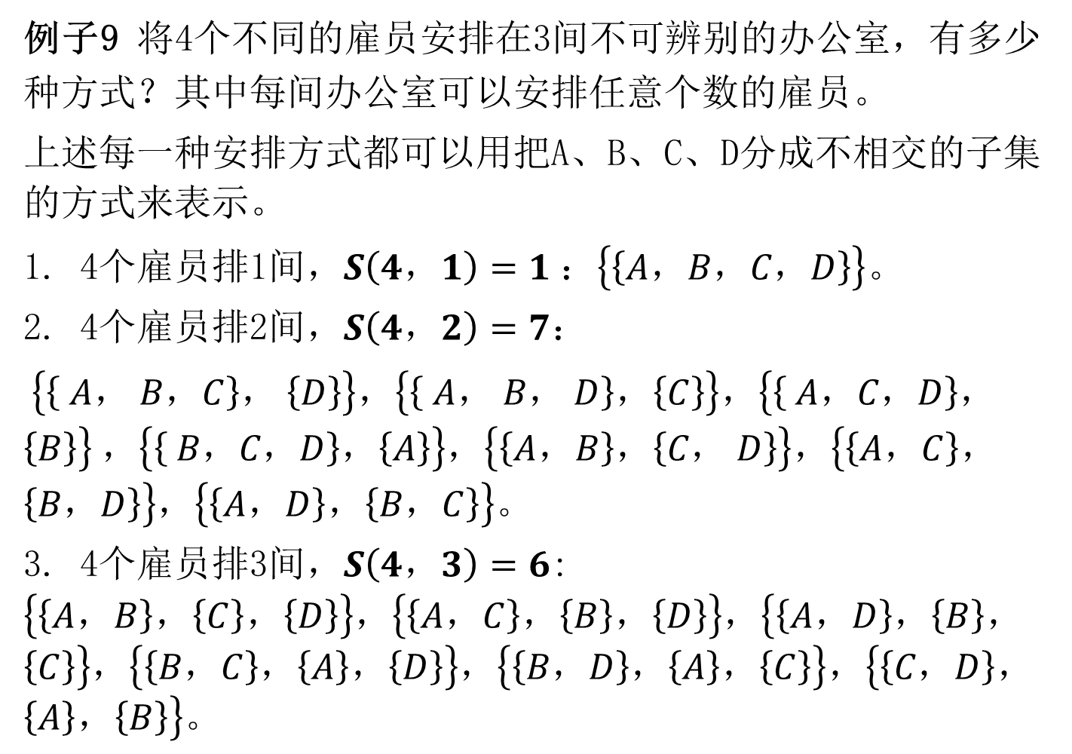
2 排列与组合（续）
例子9 将4个不同的雇员安排在3间不可辨别的办公室，有多少种方式？其中每间办公室可以安排任意个数的雇员。
上述每一种安排方式都可以用把A、B、C、D分成不相交的子集的方式来表示。
1. 4个雇员排1间，$S\left(4，1\right)=1$：$\left\{\left\{A，B，C，D\right\}\right\}$。
2. 4个雇员排2间，$S\left(4，2\right)=7$：
$\left\{\left\{ A， B，C\right\}， \left\{D\right\}\right\}，\left\{\left\{ A， B， D\right\}，\left\{C\right\}\right\}，\left\{\left\{ A，C，D\right\}，\left\{B\right\}\right\} ，\left\{\left\{ B，C，D\right\}，\left\{A\right\}\right\}，\left\{\left\{A，B\right\}，\left\{C， D\right\}\right\}，\left\{\left\{A，C\right\}，\left\{B，D\right\}\right\}，\left\{\left\{A，D\right\}，\left\{B，C\right\}\right\}$。
3. 4个雇员排3间，$S\left(4，3\right)=6$:
$$\left\{\left\{A，B\right\}，\left\{C\right\}，\left\{D\right\}\right\}，\left\{\left\{A，C\right\}，\left\{B\right\}，\left\{D\right\}\right\}，\left\{\left\{A，D\right\}，\left\{B\right\}，\left\{C\right\}\right\}，\left\{\left\{B，C\right\}，\left\{A\right\}，\left\{D\right\}\right\}，\left\{\left\{B，D\right\}，\left\{A\right\}，\left\{C\right\}\right\}，\left\{\left\{C，D\right\}，\left\{A\right\}，\left\{B\right\}\right\}。$$

Slide 28
2 排列与组合（续）
不可辨别的物体与不可辨别的盒子
例子10 将同一本书的6个副本放到4个相同的盒子里，其中每个盒子都能容纳6个副本，有多少种不同的方式？
按照具有最多副本数的盒子的递减次序依次列出每个盒子里的副本数，得到9中方式：
6
5, 1
4, 2
4, 1, 1
3, 3
3, 2, 1
3, 1, 1, 1
2, 2, 2
2, 2, 1, 1

Slide 29
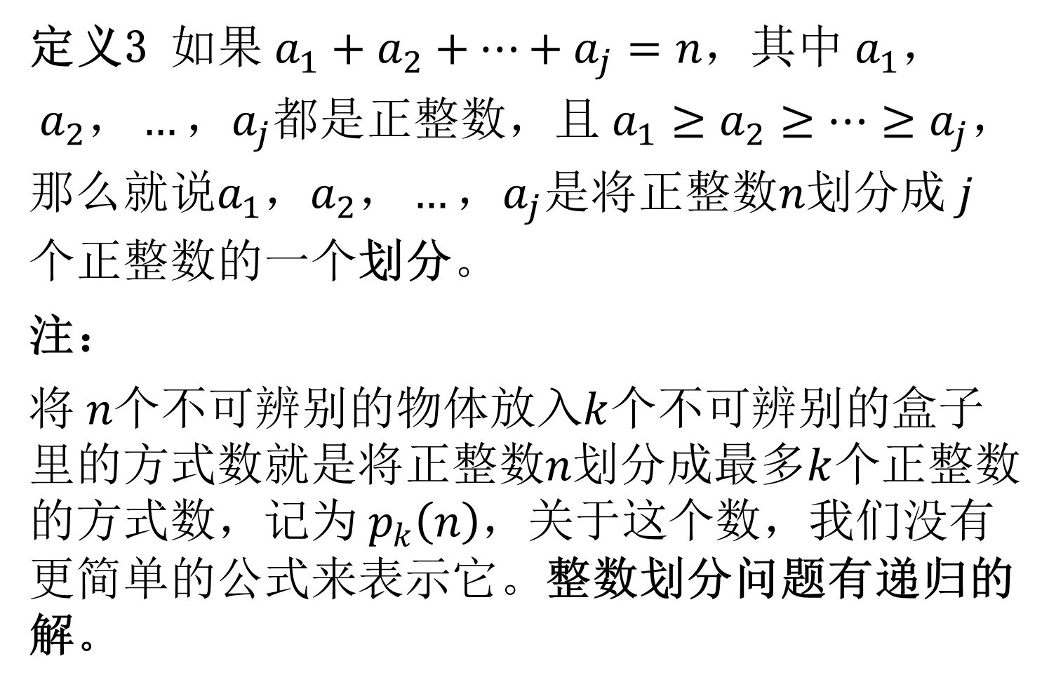
2 排列与组合（续）
定义3 如果$a_{1}+a_{2}+⋯+a_{j}=n$，其中$a_{1}， a_{2}，…，a_{j}$都是正整数，且$a_{1}≥a_{2}≥⋯≥a_{j}$，那么就说$a_{1}，a_{2}，…，a_{j}$是将正整数$n$划分成$j$个正整数的一个划分。
注：
将$n$个不可辨别的物体放入$k$个不可辨别的盒子里的方式数就是将正整数$n$划分成最多$k$个正整数的方式数，记为$p_{k}\left(n\right)$，关于这个数，我们没有更简单的公式来表示它。整数划分问题有递归的解。

Slide 30
谢谢！

